Slide 1
Git基础培训
2017年12月27日
刘 礼
博客：http://blog.csdn.net/leonliu06

Slide 2
目录
1
Git学习资源和方法
2
Git何以强大
CONTENTS
3
Git基础实践
4
Git图形界面
5
Git的几个态度

Slide 3
1 Git学习资源和方法
Git官网： https://git-scm.com/

Slide 4
2 Git何以强大
分布式版本控制系统
Distributed Version Control System, DVCS

Slide 5
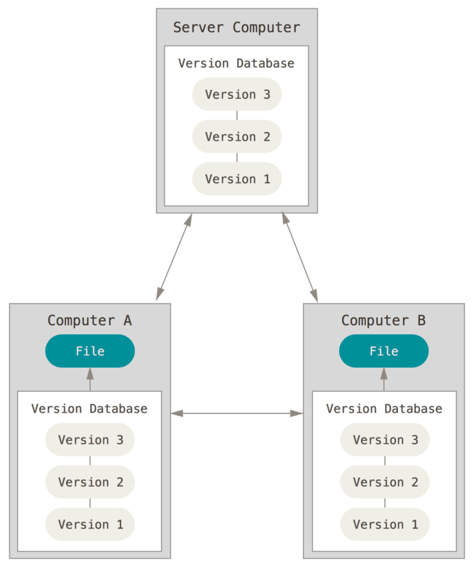
2 Git何以强大

Slide 6
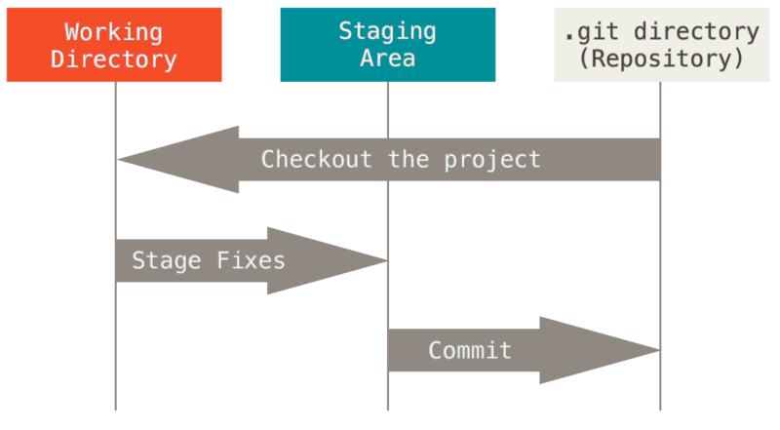
3 Git基础实践
工作目录、暂存区域以及 Git 仓库

Slide 7
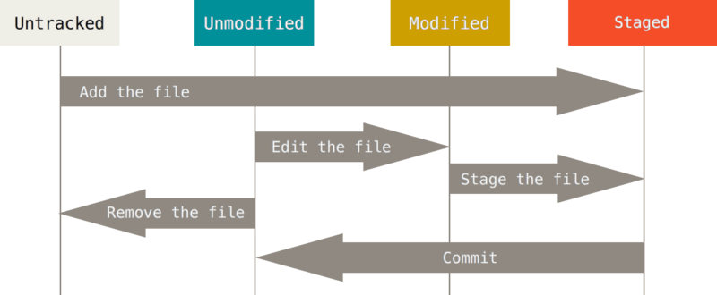
3 Git基础实践
文件的状态变化周期
File's Lifecycle

Slide 8
3 Git基础实践
实践
http://git.zhaogangren.com/li.liu/internTraining.git

Slide 9
4 Git图形界面
gitk 和 git-gui

Slide 10
5 Git的几个态度
为什么要使用Git？
因为在程序员圈如果你不用甚至不知道Git，那么你会被用Git的程序员鄙视。
如何学习Git？
先记住几个简单常用操作的命令，然后在实践中多使用，多思考，多积累。
然后去逐渐理解Git的思想和基本工作原理，做到知其所以然，游刃有余。
如何使用Git？
Git一般只向数据库中添加数据，即使删除操作，它做的也是添加数据，所以请大胆地使用它，不用担心数据丢失。
尽管可以大胆使用Git，但在团队工作中，还是要理解一些特殊操作的影响，否则你会被仇恨。

Slide 11
End
PPT模板下载：www.1ppt.com/moban/ 行业PPT模板：www.1ppt.com/hangye/
节日PPT模板：www.1ppt.com/jieri/ PPT素材下载：www.1ppt.com/sucai/
PPT背景图片：www.1ppt.com/beijing/ PPT图表下载：www.1ppt.com/tubiao/
优秀PPT下载：www.1ppt.com/xiazai/ PPT教程： www.1ppt.com/powerpoint/
Word教程： www.1ppt.com/word/ Excel教程：www.1ppt.com/excel/
资料下载：www.1ppt.com/ziliao/ PPT课件下载：www.1ppt.com/kejian/
范文下载：www.1ppt.com/fanwen/ 试卷下载：www.1ppt.com/shiti/
教案下载：www.1ppt.com/jiaoan/ PPT论坛：www.1ppt.cn
感 谢 聆 听！

